Slide 1

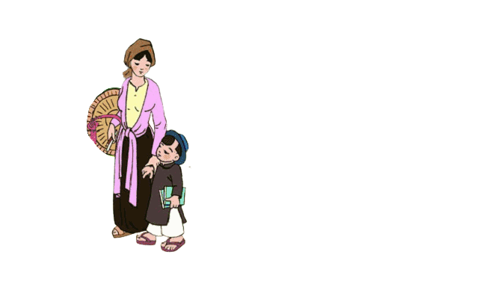




TIẾT6

Slide 2






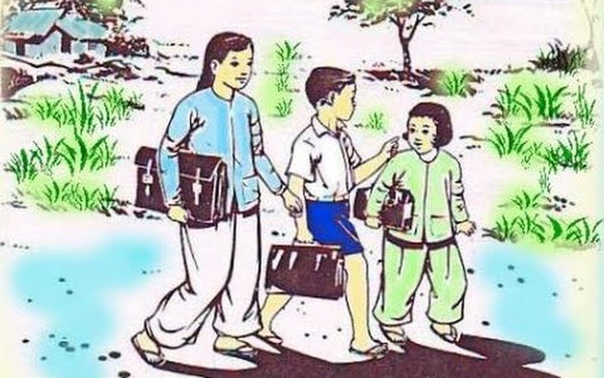


Slide 3



Slide 4
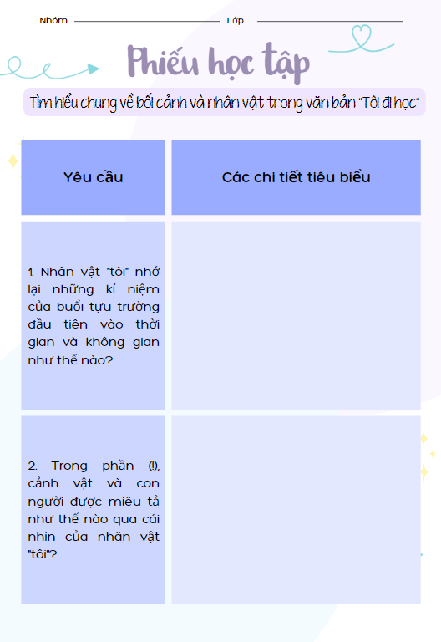
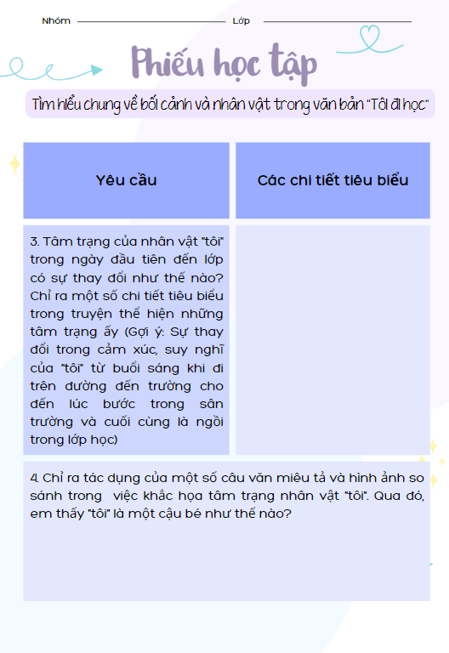
Hoạt động nhóm
- Hoạt động theo cặp bàn
- Tìm hiểu về bối cảnh và nhân vật trong văn bản “Tôi đi học”
- Thời gian: 10 phút

Slide 5

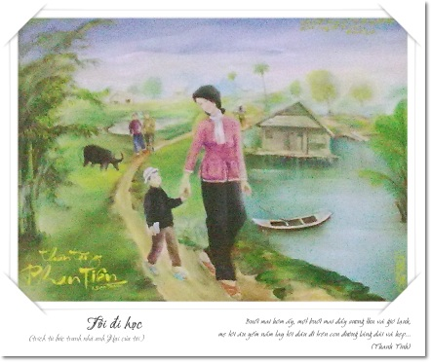
a. Bối cảnh
- Thời điểm: cuối thu (đầu tháng 9) → thời điểm khai trường
- Không gian: trên con đường dài và hẹp
Thời điểm, nơi chốn quen thuộc, gắn liền với tuổi thơ tác giả
Rút ngắn khoảng cách giữa quá khứ và hiện tại

Slide 6

- Khung cảnh
+ Cảnh vật được miêu tả qua các chi tiết về không gian, thời gian: một buổi mai đầy sương thu và gió lạnh...con đường làng dài và hẹp....cảnh vật xung quanh đều thay đổi.
+ Con người được miêu tả cụ thể: Mẹ tôi âu yếm nắm tay tôi dẫn đi, mấy cậu nhỏ trạc bằng tuổi tôi áo quần tươm tất, nhí nhảnh gọi tên nhau hay trao sách vở cho nhau xem...Mấy cậu đi trước ôm sách vở nhiều lại kèm cả bút thước nữa.

Slide 7




b. Dòng cảm xúc của nhân vật “tôi” trong ngày đi học đầu tiên
* Trên đường đến trường
* Ở trên sân trường
* Khi vào lớp học

Slide 8



* Trên đường đến trường
- Sự thay đổi trong tâm trạng của nhân vật tôi:
+ Con đường, cảnh vật: vốn rất quen nhưng lần này tự nhiên thấy lạ
“con đường này tôi đã quen đi lại lắm lần, nhưng lần này tự nhiên thấy lạ”.
+ Tự cảm thấy có sự thay đổi lớn trong lòng mình.
“Cảnh vật chung quanh tôi đều thay đổi, vì chính lòng tôi đang có sự thay đổi lớn: hôm nay tôi đi học”…
+ Cảm thấy trang trọng, đứng đắn với bộ quần áo, mấy quyển vở mới trên tay

Slide 9

* Trên đường đến trường
- Sự thay đổi trong cử chỉ, hành động, lời nói của nhân vật tôi:
+ Bặm tay
+ Ghì thật chặt
+ Xóc lên
+ Nắm lại cẩn thận
+ Muốn thử sức mình
+ Không lội qua sông
Những động từ được sử dụng đúng chỗ ➔ Dễ hình dung tư thế và cử chỉ ngộ nghĩnh, ngây thơ, đáng yêu của chú bé.

Slide 10

* Trên đường đến trường
- Sự thay đổi trong cử chỉ, hành động, lời nói của nhân vật tôi:
Lời nói: “Mẹ đưa bút thước cho con cầm.”
Ý nghĩ: Vừa non nớt vừa ngây thơ: “chắc chỉ người thạo mới cầm nổi bút thước.”
Nguyên nhân: “…hôm nay tôi đi học.” - được trở thành một học trò, hiện thực mà như trong mơ.

Slide 11

* Trên đường đến trường
Nghệ thuật: Từ ngữ gợi tả, nghệ thuật so sánh, chọn lọc chi tiết tiêu biểu, cụ thể: tâm trạng bỡ ngỡ của “tôi” trong bổi tựu trường đầu tiên

Slide 12
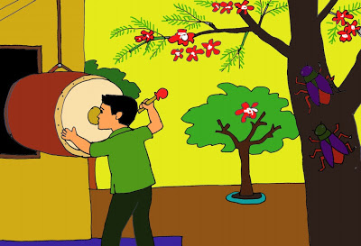
* Ở trên sân trường
- Không khí của ngày hội tựu trường: náo nức, vui vẻ nhưng cũng rất trang trọng
- Tâm trạng của nhân vật tôi:
+ Cảm thấy nhỏ bé so với trường, lo sợ vẩn vơ
+ Khi sắp vào lớp học thì lo sợ, bật khóc
+ Hồi hộp, lo sợ chờ nghe gọi tên mình
⇒ Nghệ thuật: Diễn tả sinh động tâm trạng của nhân vật “tôi” với từng cung bậc, cảm xúc, có nhiều trạng thái cảm xúc đối lập, tâm trạng phức tạp

Slide 13
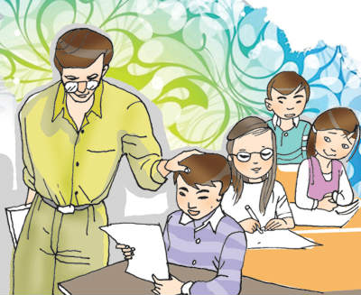
* Khi vào lớp học
Thấy nhớ mẹ...
Chỗ ngồi của mình lạm nhận là vật riêng.
Một mùi hương lạ xông lên...
Bạn ngồi bên chưa quen cũng không xa lạ
Hình gì treo trên tường cũng lạ và hay hay...
Làm quen, tìm hiểu phòng mới→ quyến luyến
➔ Nghệ thuật: miêu tả chi tiết cảm xúc, tâm trạng → Cậu bé hồn nhiên, vô tư, trong sáng

Slide 14
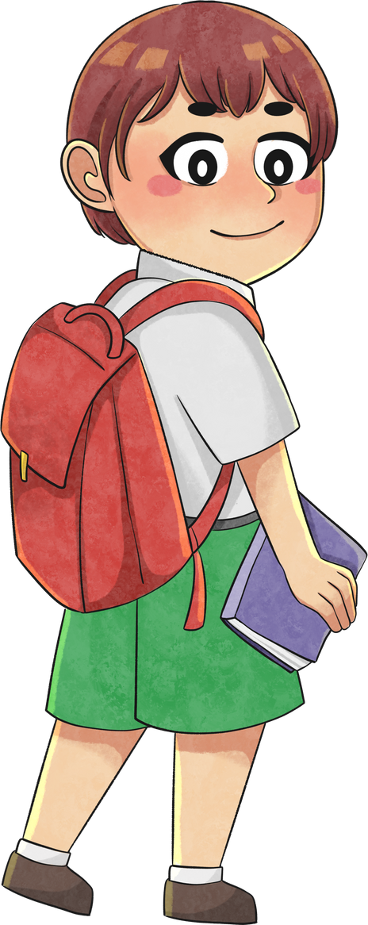

Ban đầu: bâng khuâng, phấn chấn,
Cuối cùng: thân quen khi ngồi trong lớp học
Sau đó: rụt rè, bỡ ngỡ
Tiếp đến: lúng túng, vụng về
Tác giả miêu tả tâm lí nhân vật nhẹ nhàng, chân thực, tinh tế và đầy cảm xúc. Đồng thời, khắc họa thành công nhân vật “tôi” hồn nhiên, trong sáng nhưng cũng rất nhạy cảm và đã bắt đầu có ý thức về sự trưởng thành ngay trong ngày đầu tiên đi học.

Slide 15

c. Các nhân vật khác
Ông đốc
Thầy giáo
Phụ huynh
Nhìn học trò bằng con mắt hiền từ, cảm động: “Thế là các em vào lớp 5, các em phải cố gắng học”...
Gương mặt tươi cười đang đón chúng tôi ở cửa lớp
Chuẩn bị quần áo, sách vở, đưa con đến trường, cầm sách vở cho con
Là một người thầy, một lãnh đạo hiền từ, thân thiện và yêu thương học sinh
Là người vui tính, thân thiện, giàu lòng yêu thương
Là người chu đáo, quan tâm, đầy tình yêu thương và trách nhiệm

Slide 16
c. Các nhân vật khác
Ông đốc
Thầy giáo
Phụ huynh
→ Những chi tiết tả người lớn không nhiều nhưng họ hiện lên rõ nét, là điểm tựa, là yếu tố, là người vẽ ra tương lai, và dìu dắt trẻ thơ thành người.
→ Ta nhận thấy trách nhiệm, tình cảm của gia đình, nhà trường đối với thế hệ tương lai. Đó là một môi trường ấm áp, là một ngôi nhà đầy tình yêu thương

Slide 17



Slide 18
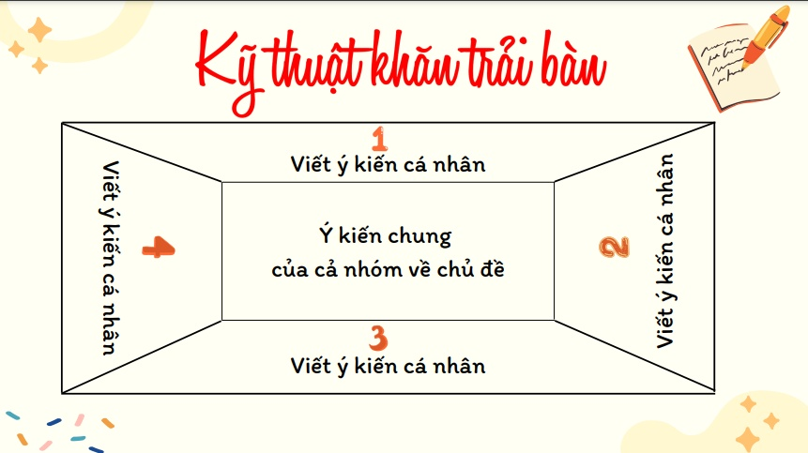
Chia lớp thành 4 nhóm
Yêu cầu: Truyện ngắn “Tôi đi học” là một truyện ngắn giàu chất thơ. Theo em, điều gì tạo nên đặc điểm ấy? (về nội dung, hình thức, ngôn ngữ)

Slide 19

Về nội dung
Về hình thức
Về ngôn ngữ miêu tả
Tập trung miêu tả những cảm xúc và diễn biến tâm trạng vừa vui mừng, phấn chấn vừa ngỡ ngàng, lo sợ của nhân vật “tôi” trong buổi đầu tiên đến trường một cách chân thực và cảm động.
Cốt truyện rất đơn giản, nhẹ nhàng, không có tình huống gay cấn, không nhiều sự kiện.
Tả cảnh vật và tâm trạng tinh tế, giàu hình ảnh sinh động với nhiều biện pháp tu từ, nhất là ví von, so sánh.

Slide 20



